Slide 1
Первоцветы

Slide 2
Как только кое-где сходит снег, тут же к свету тянутся первые весенние растения, белые, желтые, розовые , голубые .
Это первоцветы - удивительные растения, которые приспособились цвести тогда, когда в лесу на деревьях еще нет листвы, и каждый теплый солнечный лучик доходит до самой земли.
Появляются первоцветы в конце марта и начале апреля. К ним относятся такие цветы как:
Хохлатка, Ветреница Дубравная, Медуница, Мать и мачеха , подснежник. Растения взяты под охрану, т.к. люди срывают первые цветы в букеты, собирают их как лекарственные растения, растений становиться всё меньше; гуляя по лесу люди вытаптывают растения.

Slide 3
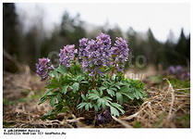
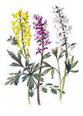
Хохлатка
Это растение зацветает очень рано, едва снег успевает исчезнуть. Маленькое растение с чудесными сиреневыми цветами . У каждого цветка есть маленький хохолок. Зацветает лишь на 4-5 год своей жизни. Семена холатки разносят муравьи

Slide 4
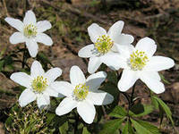
Ветреница Дубравная
Как только сходит снег, и у деревьев начинают набухать почки, под редким пологом смешанных и лиственных лесов, а также на опушках ельников распускается прелестный нежный цветок. Это ветреница дубравная название Ветреницы дубравной образовалось из-за особенности цветка раскачиваться при малейшем дуновении ветерка.

Slide 5
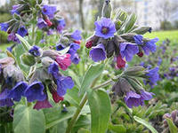
Медуница
Это прозвище недаром
У красивого цветка.
Капля сочного нектара
И душиста и сладка.
От простуды излечиться
Вам поможет медуница.
В лес пойдете, не забудьте
Медунице поклониться
. ..
Медуница не даром называется медуницей — ее цветы очень богаты нектаром и она является одним из первых весенних медоносов. Медуница- лекарственное сибирское растение. Со середины апреля, гуляя по лесу, всегда вернешься домой с маленьким букетом этого скромного раннего растения.

Slide 6
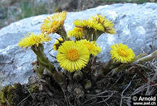
Мать и мачеха
Весенний первоцвет - мать-и-мачеха. Золотистожелтый подснежник растет по берегам рек и ручьев, по обрывам и глинистым склонам, вдоль железных дорог. Мать-и-мачеха – лекарственное растение. Если рассмотреть лист этого растения с «лица и с изнанки» , то видно, что одна сторона листочка на ощупь теплая, ласковая, пушистая, как мать. А другая, нижняя сторона, если прикоснуться к ней – холодная, жесткая и скользкая. Это - мачеха.

Slide 7
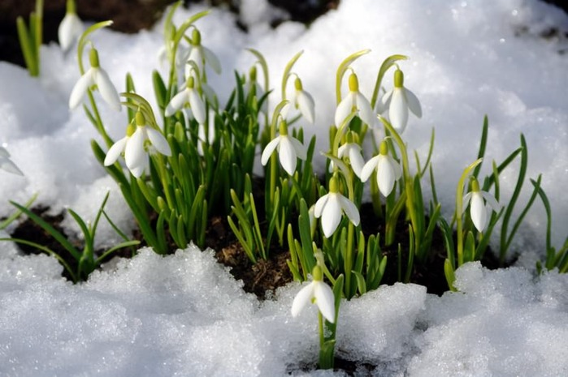
Подснежник.
Прорастает сквозь снежок, К солнечным лучам, цветок, Маленький и нежный, Беленький подснежник.
В лесу, где берёзки столпились гурьбой, Подснежника глянул глазок голубой. Сперва понемножку Зелёную выставил ножку, Потом потянулся из всех своих маленьких сил И тихо спросил: "Я вижу, погода тепла и ясна, Скажите, ведь, правда, что это весна?"

